Slide 1
Коммерческое предложение по аренде центра логистики с холодильным комплексом ГКОРУП «Облторгсоюз»

Slide 2
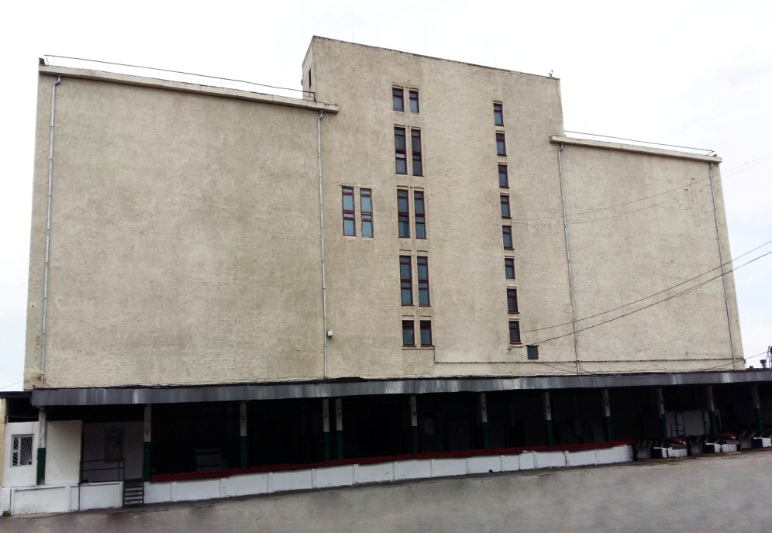
Холодильный комплекс г. Гомель, ул. Могилевская, 1а
Площадь 16053,1 кв.м.
Выезд на трассы международного назначения М5, Е271
Автомобильная рампа
Одновременная разгрузка/погрузка 10 фур
Гидравлические подъемники
Закрытая железнодорожная рампа
Одновременная разгрузка/погрузка до 10 вагонов
Грузовые лифты

Slide 3
Расположение
Холодильный комплекс расположен в Железнодорожном районе г. Гомеля, в 100 м от выезда на трассы международного назначения М5, Е271, в 5 километрах от центра города
Территория комплекса располагает бесплатной стоянкой на 100 машиномест

Slide 4
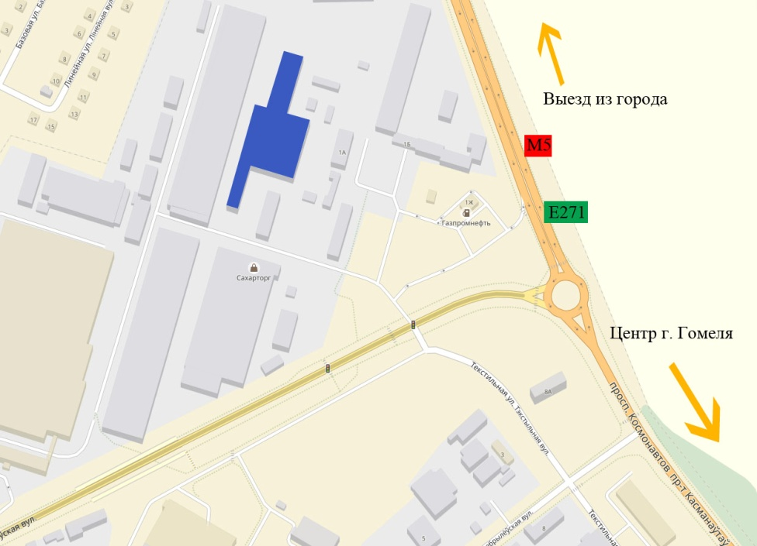
Холодильный комплекс

Slide 5
Камеры холодильного комплекса
Количество камер 33 ед., в т.ч.:
6 ед. – 2152,3 м² – ʈ⁰C - от 0 ⁰C до +5 ⁰C
11 ед. – 4004,7 м² – ʈ⁰C - от 0 ⁰C до -20 ⁰C
1 ед. – 87,3 м² – ʈ⁰C - от 0 ⁰C до -30 ⁰C (камера шоковой заморозки)
15 ед. – 3905,2 м² – ʈ⁰C - неохлаждаемые
Площадь 10 149,5 м²
Вместимость более 10 000 тонн
Высота потолков 4-6 м
Температурный режим от -30 до +5 ⁰С
Площадь земельного участка 2 га
Площадь застройки 0,75 га

Slide 6
Возможности использования Холодильного комплекса
Логистический центр с холодильным комплексом
Хранение продовольственных товаров
Хранение непродовольственных товаров
Глубокой заморозки
Низкотемпературного режима хранения
Теплого режима хранения

Slide 7
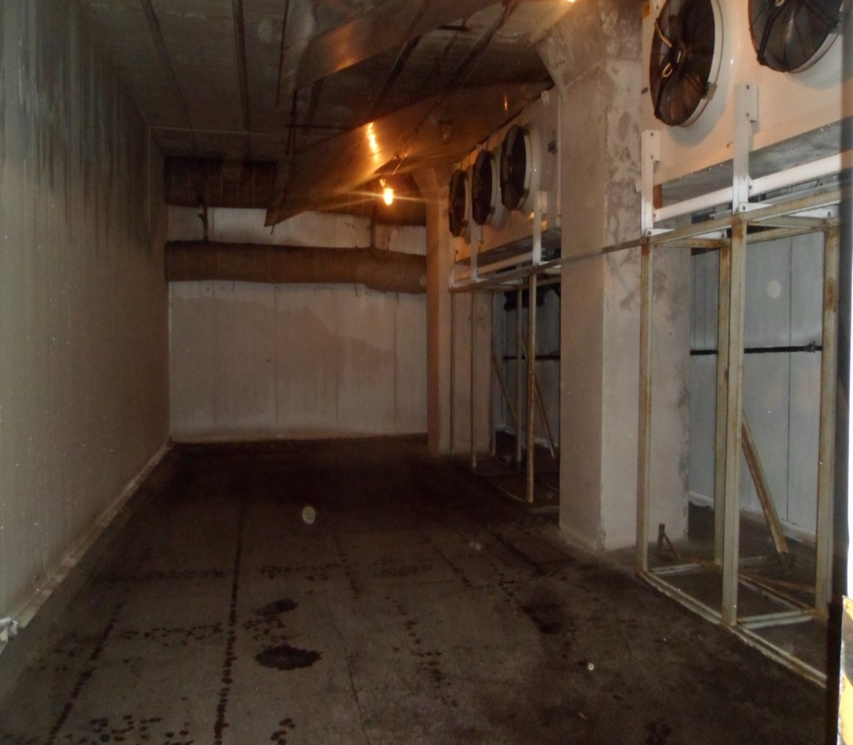
Холодильный комплекс 1 этаж
Количество камер 11 ед., в т.ч. :
1 ед. – ʈ⁰C - от 0 ⁰C до -30 ⁰C (камера шоковой заморозки)
10 ед. - неохлаждаемые
Площадь 1 этажа 5 581,7 кв.м., в т.ч. камеры 1 841,4 кв.м. места общего пользования 3 740,3 кв.м.
Емкость камер: тонн 1070,0 м.куб. 7 365,8

Slide 8
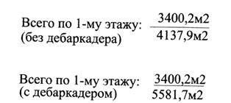
Схема 1-го этажа

Slide 9
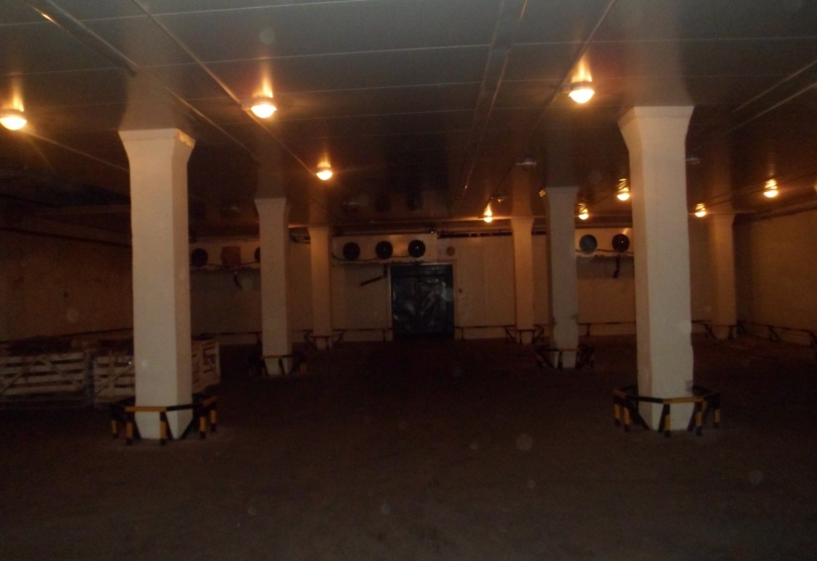
Охлаждающие камеры

Slide 10
Охлаждающие камеры

Slide 11
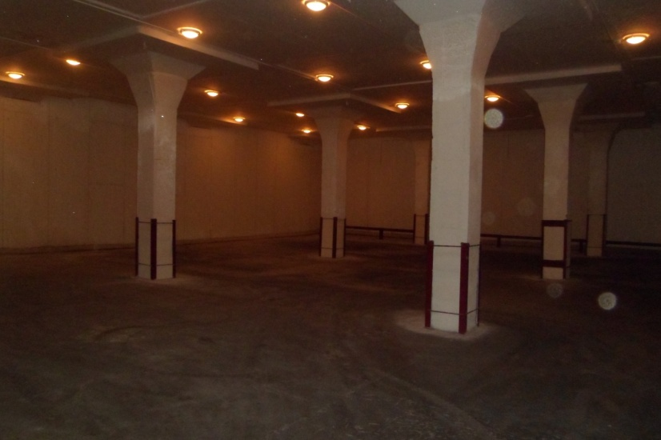
Охлаждающие камеры

Slide 12
Холодильный комплекс 2 этаж
Количество камер 6 ед. низкотемпературные 6 ед. (0˚-18˚)
Площадь 2 этажа 2 383,0 кв.м., в т.ч. камеры 1890,0 кв.м. места общего пользования 493,0 кв.м.
Емкость камер: тонн 1 380,0 м.куб. 7 560,0

Slide 13
Схема 2-го этажа

Slide 14
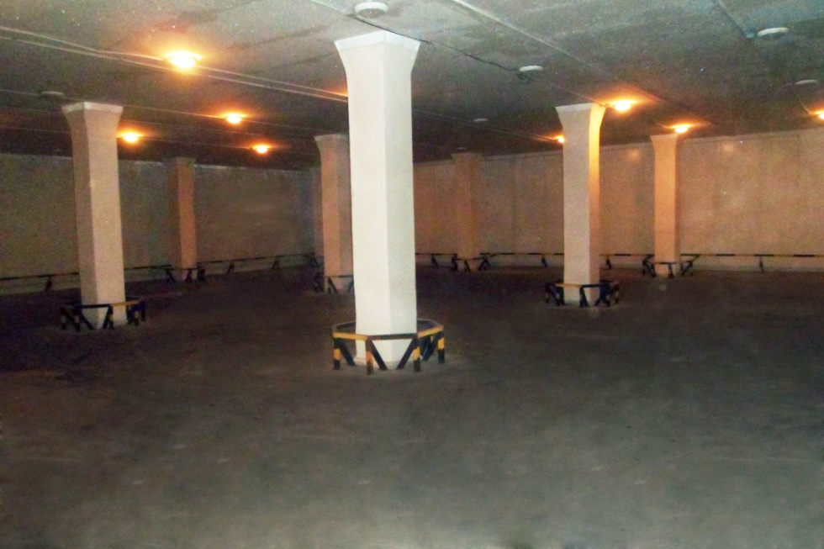
Охлаждающие камеры

Slide 15
Охлаждающие камеры

Slide 16
Охлаждающие камеры

Slide 17
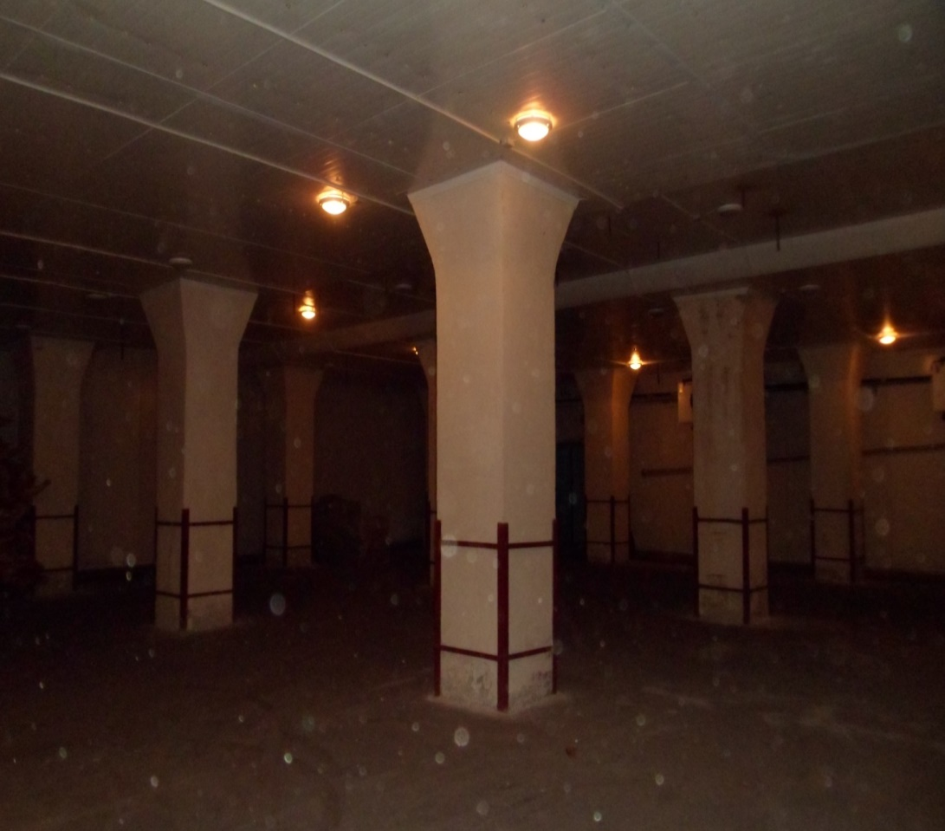
Холодильный комплекс 3 этаж
Количество камер 5 ед. низкотемпературные 5 ед. (0˚-18˚)
Площадь 3 этажа 2 454,9 кв.м., в т.ч. камеры 2114,7 кв.м. места общего пользования 340,2 кв.м.
Емкость камер: тонн 1 520,0 м.куб. 8 458,8

Slide 18
Схема 3-го этажа

Slide 19
Не Охлаждающие камеры

Slide 20
Не Охлаждающие камеры

Slide 21
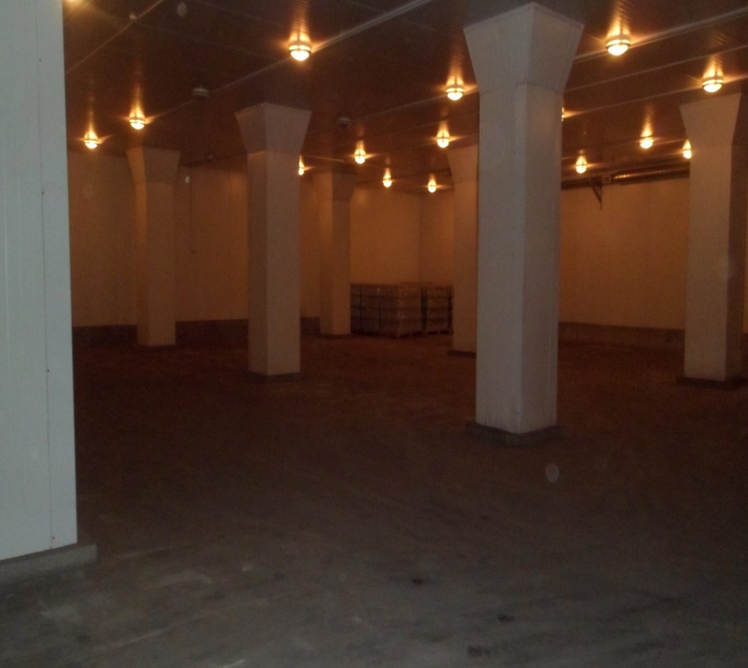
Холодильный комплекс 4 этаж
Количество камер 6 ед. среднетемпературные 6 ед. (0˚+5˚)
Площадь 4 этажа 2 494,2 кв.м., в т.ч. камеры 2 152,3 кв.м. места общего пользования 341,9 кв.м.
Емкость камер: тонн 1 520,0 м.куб. 8 609,2

Slide 22
Схема 4-го этажа

Slide 23
Не Охлаждающие камеры

Slide 24
Не Охлаждающие камеры

Slide 25
Не Охлаждающие камеры

Slide 26
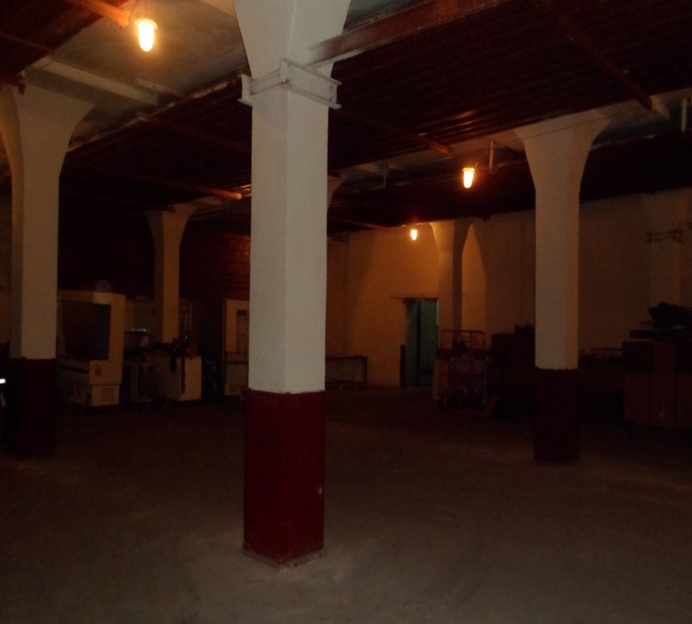
Холодильный комплекс 5 этаж
Количество камер 5 ед. неохлаждаемые 5 ед.
Площадь 5 этажа 2 535,1 кв.м., в т.ч. камеры 2 151,0 кв.м. места общего пользования 384,1 кв.м.
Емкость камер: тонн 1 490,0 м.куб. 8 604,0

Slide 27
Схема 5-го этажа

Slide 28
Не Охлаждающие камеры

Slide 29
Не Охлаждающие камеры

Slide 30
мы предлагаем:
Неизменную арендную плату. Цена аренды не меняется и привязана к базовой арендной величине, которая регулируется на государственном уровне и пересматривается 1 раз в год.
Долгосрочный договор аренды.
Все объекты имеют удобный подъезд и оборудованы бесплатными парковками.

